Slide 1
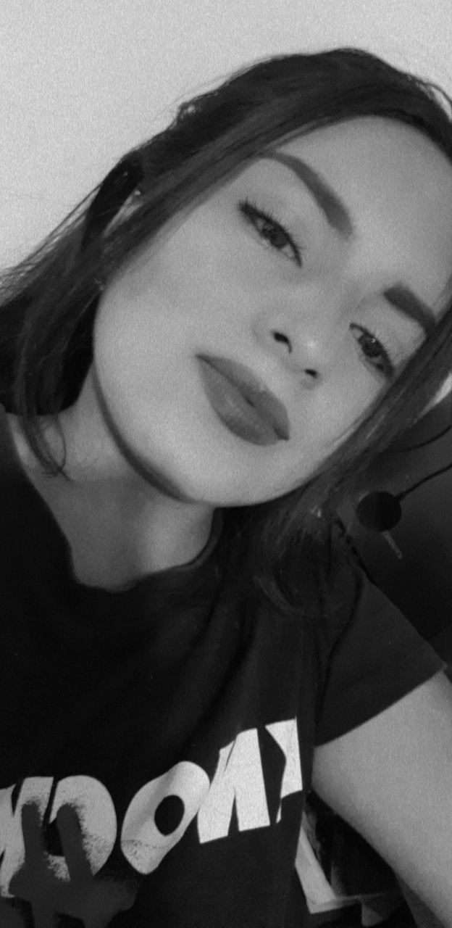
CARRERA: DESARROLLO DE SOTFWARE
NOMBRE: TAMA BALAZ DAYANARA
CURSO: 3/E

Slide 2
1) ¿Qué es Django?...............................................................................PAG-4
2) ¿Qué es la máquina virtual en Django…………………………………………..PAG-5
3) ¿Qué es MVT en Django. ?................................................................PAG-6
4) Crear un proyecto con la máquina virtual……………………………………..PAG-7
5) Descargar los instaladores de Django al proyecto………………………….PAG-8
6) Crear un proyecto para programar en Django……………………………….PAG-9
7) Ejecutar el proyecto y el mensaje de felicitaciones……………………….PAG-10
8) Crear una Apps core……………………………………………………………………..PAG-11
9) ¿Qué es la Carpeta Templates?........................................................PAG.12
10) ¿Qué es la Carpeta stactic?............................................................PAG.13
11)Crear un archivo base html en la APPS core……………………………………………………………………(PAG-14)
12)Como se llaman a los CSS desde el archivo base html…………………………………………………….(PAG-15)
13)Como consume un archivo hijo html al utilizar la herencia del archivo base html…………..(PAG-16)

Slide 3
14)Crear un view que llame al html hijo……………………………………………………………………………….(PAG-17)
15)Crear la urls que llame al views……………………………………………………………………………………….(PAG-18)
16)Integrar la aplicación APPS core al proyecto principal……………………………………………………..(PAG-19)
17)Crear las tablas del sistema de usuarios para utilizar el panel de administración…………….(PAG-20)
18)Crear un usuario para poder ingresar al Panel de Administración……………………………………(PAG-20)
19)Que es un modelo en Django…………………………………………………………………………………….…….(PAG-21)
20)Crear un modelo en Django……………………………………………………………………………………………..(PAG-22)
21)Migrar el Modelo a la base del Panel de Administración………………………………………………….(PAG-23)
22)Integrar el Modelo al Panel de Administración…………………………………………………………………(PAG-24)
23)Ingresar información al modelo por el Panel de Administración……………………………………...(PAG-25)
24)Realizar la consulta de todo lo ingresado en el modelo desde el views…………………………….(PAG-26)
25)Mostrar los datos guardados en el modelo al html hijo……………………………………………………(PAG-27)

Slide 4

¿Qué es Django?
Django un framework de aplicaciones web gratuito y de código abierto (open source) escrito en Python. Un framework web es un conjunto de componentes que te ayudan a desarrollar sitios web más fácil y rápidamente.
Cuando construyes un sitio web, siempre necesitas un conjunto de componentes similares: una manera de manejar la autenticación de usuarios (registrarse, iniciar sesión, cerrar sesión), un panel de administración para tu sitio web, formularios, una forma de subir archivos, etc.

Slide 5
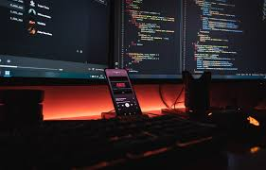
¿Qué es la máquina virtual en Django
El entorno de desarrollo es una instalación de Django en tu computadora local que puedes usar para desarrollar y probar apps Django antes de desplegarlas al entorno de producción.
Las principales herramientas que el mismo Django proporciona son un conjunto de scripts de Python para crear y trabajar con proyectos Django, junto con un simple servidor web de desarrollo que puedes usar para probar de forma local (es decir en tu computadora, no en un servidor web externo) aplicaciones web Django con el explorador web de tu computadora.

Slide 6
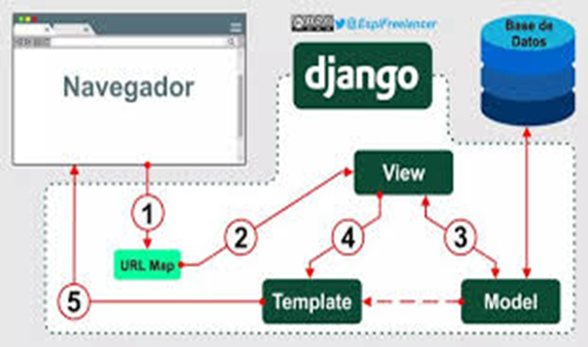
¿Qué es MVT en Django. ?
Django redefine este modelo como MVT: Modelo-Vista-Template.
Hasta ahora lo que hemos hecho no requería de interactuar con la base de datos. Podríamos decir que simplemente se recibe una petición del navegador, se ejecuta la vista correspondiente y se renderiza el Template para que el navegador muestre el HTML resultante:
Sin embargo en el momento en que aparecen las base de datos y los modelos, este proceso se extendiende. Ahora se recibirá la petición, se pasará a la vista, en la vista recuperaremos los datos del modelo correspondiente, y finalmente la renderizaremos el Template pero esta vez integrando los datos dinámicos recuperados del modelo, antes de enviar el HTML final al navegador

Slide 7
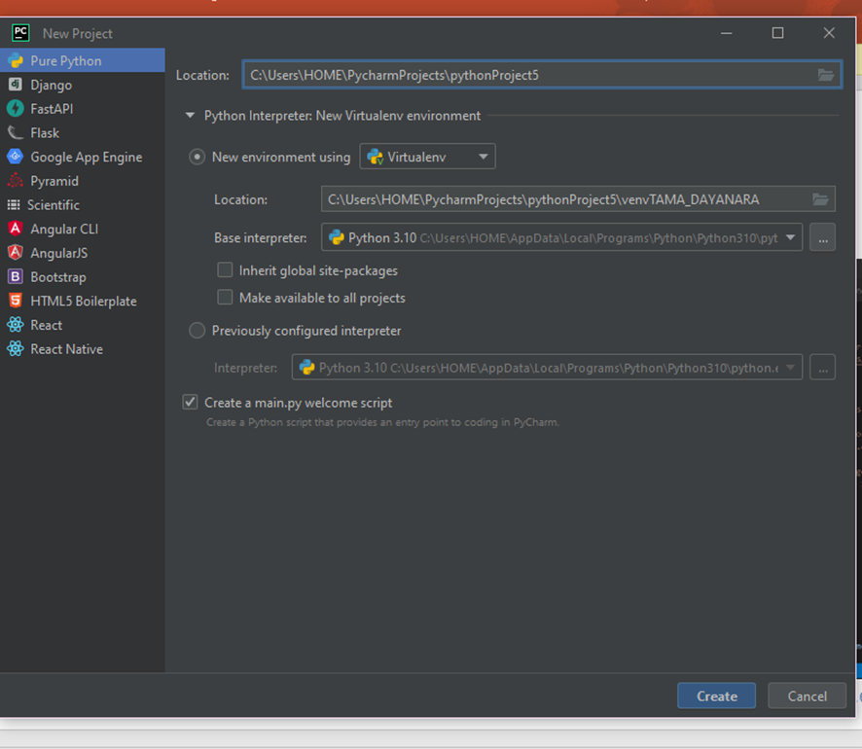
Crear un proyecto con la máquina virtual.

Slide 8
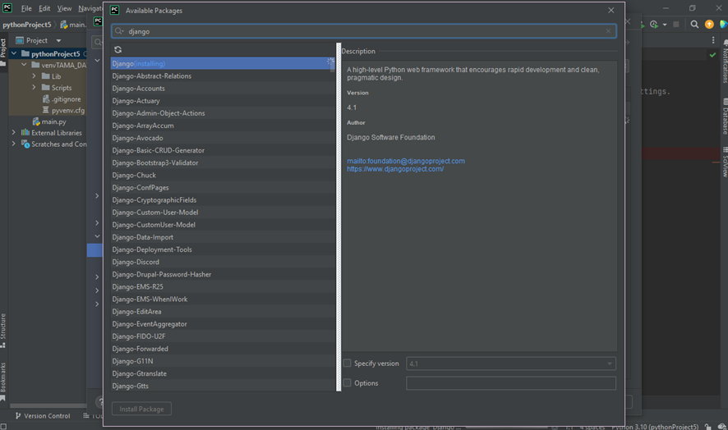
Descargar los instaladores de Django al proyecto

Slide 9
Crear un proyecto para programar en Django

Slide 10
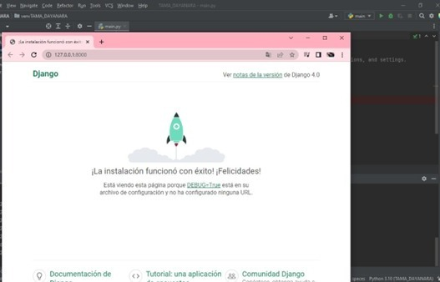
Ejecutar el proyecto y el mensaje de felicitaciones.

Slide 11
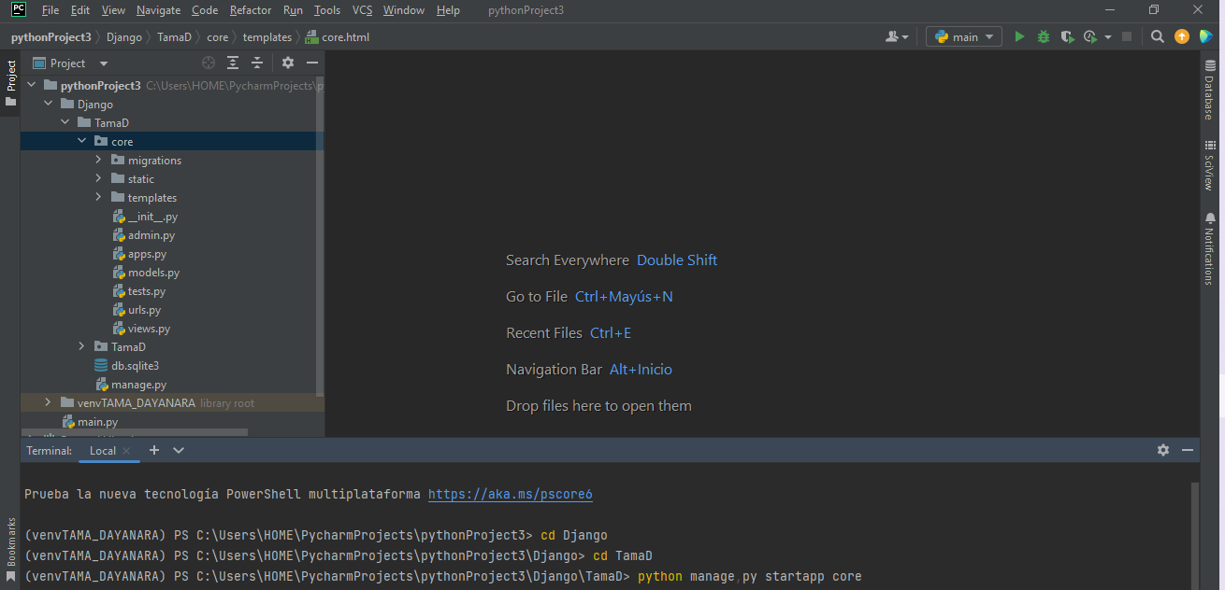
Crear una Apps core.

Slide 12
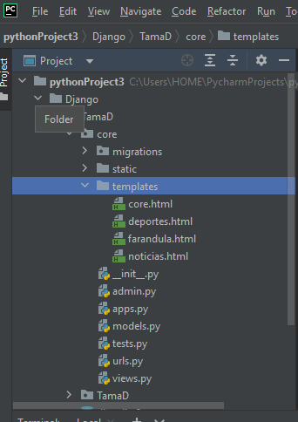
¿Qué es la Carpeta Templates?
Los templates son los archivos que contienen el código de las páginas de su web site. Se trata, entre otras cosas, de determinar cómo las informaciones van a aparecer en la pantalla (incluso la posición de los placeholders).
En la plataforma VTEX, los templates se dividen en dos tipos:
HTML Templates (o templates de página): son ellos que estructuran el código HTML y hacen referencia a archivos JavaScript y CSS para ser usados en las páginas del web site.
Shelves Templates: definen la estructura y el contenido de los estantes, elementos que agrupan productos a partir de criterios de visualización y se pueden utilizar en más de una página.

Slide 13
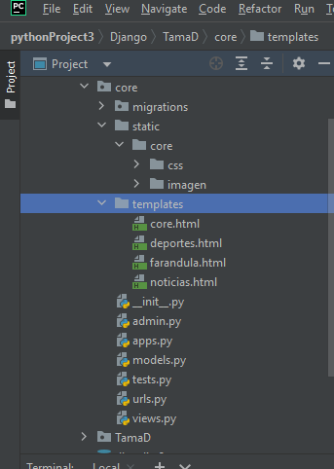
¿Qué es la Carpeta stactic?
este se debe hacer dentro del directorio del proyecto, al mismo nivel que: carga y plantillas. Dentro del directorio static, debemos tener una carpeta por cada tipo de contenido estático, que deseemos incluir. Para el ejemplo tendremos tres subdirectorios en static: css, img y js.

Slide 14
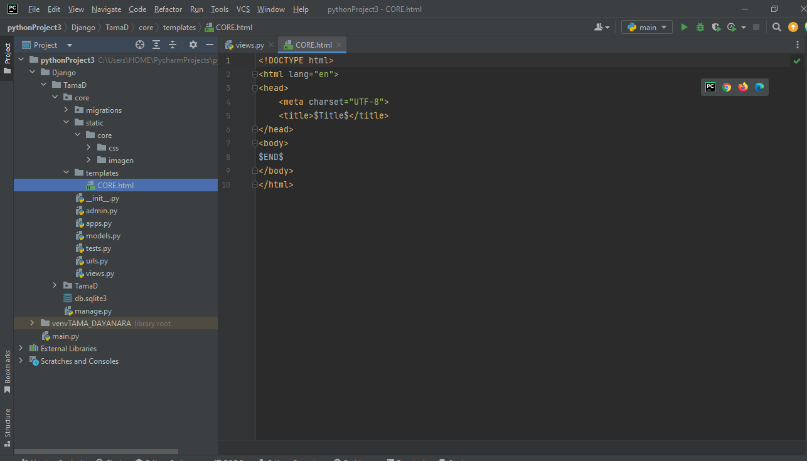
Crear un archivo base HTML en la APPS Core
Creamos dentro de la core una carpeta llamada templates y dentro de esa carpeta creamos el HTML llamado Core

Slide 15

Como se llaman a los CSS desde el archivo base HTML.

Slide 16
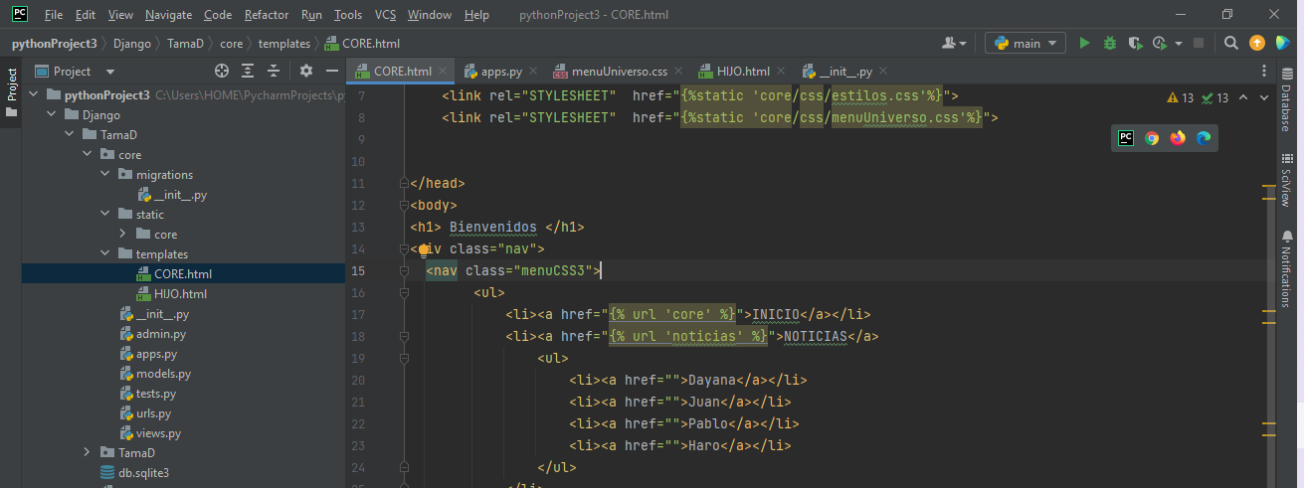
Como consume un archivo hijo HTML al utilizar la herencia del
archivo base HTML.
{% extends 'herencias/core.html' %}

Slide 17
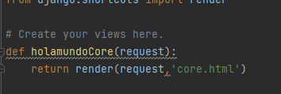
Crear un view que llame al HTML hijo
1-Vamos a caperta core y a de ahí al “View”
2-Ingresmos el siguiente código.

Slide 18

Crear la urls que llame al views.

Slide 19
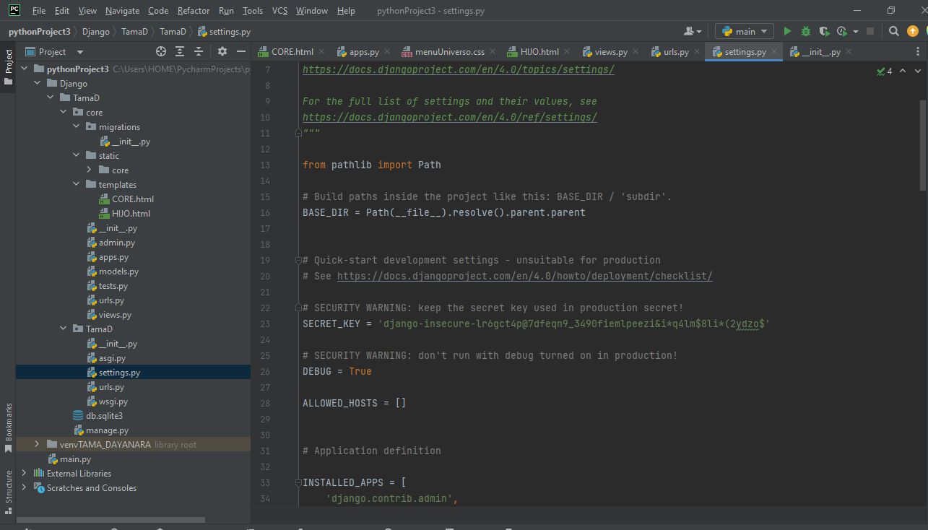
Integrar la aplicación APPS Core al proyecto principal
Vamos a la carpeta Settings del proyecto principal y ingresamos al APP “core”

Slide 20
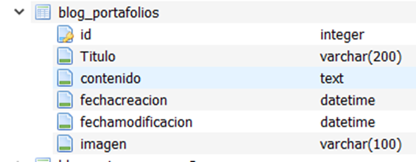
Crear las tablas del sistema de usuarios para utilizar el panel de
administración.

Slide 21
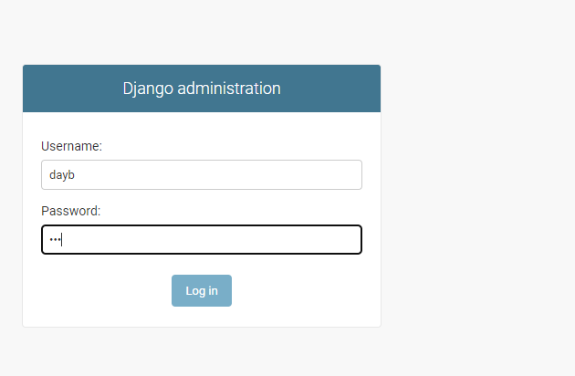
Crear un usuario para poder ingresar al Panel de Administración

Slide 22
Que es un modelo en Django
Un modelo en Django es un tipo especial de objeto que se guarda en la base de datos . Una base de datos es una colección de datos. Es un lugar en el cual almacenarás la información sobre usuarios, tus entradas de blog, etc. Utilizaremos una base de datos SQLite para almacenar nuestros datos.

Slide 23
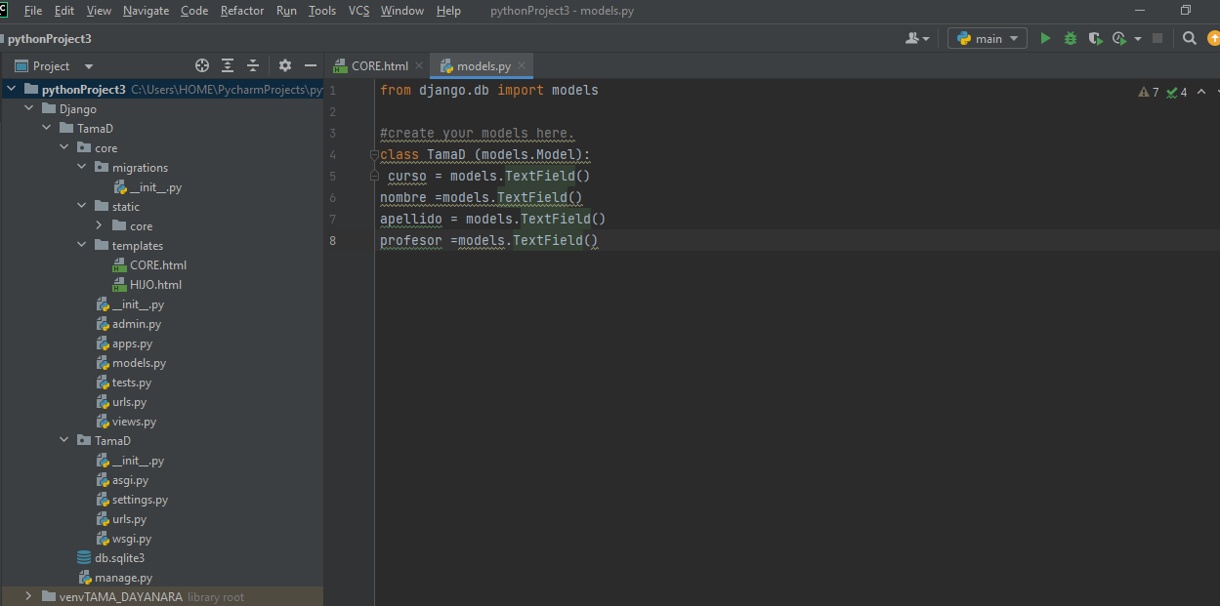
Crear un modelo en Django.

Slide 24
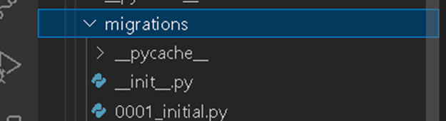
Migrar el Modelo a la base del Panel de Administración.

Slide 25
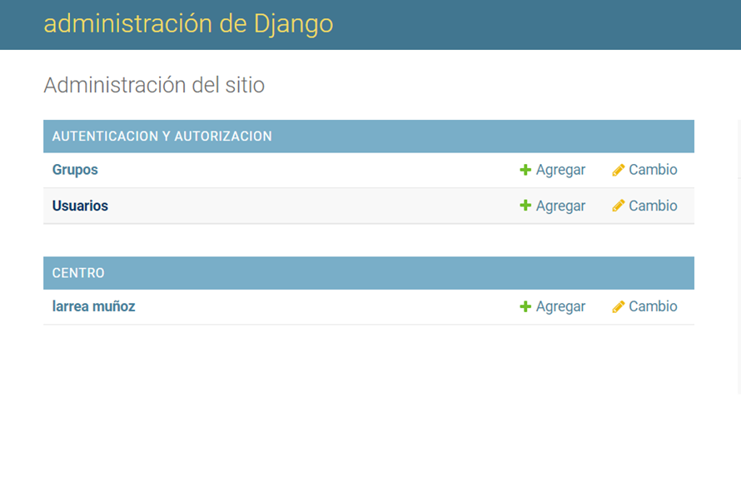
Integrar el Modelo al Panel de Administración.

Slide 26
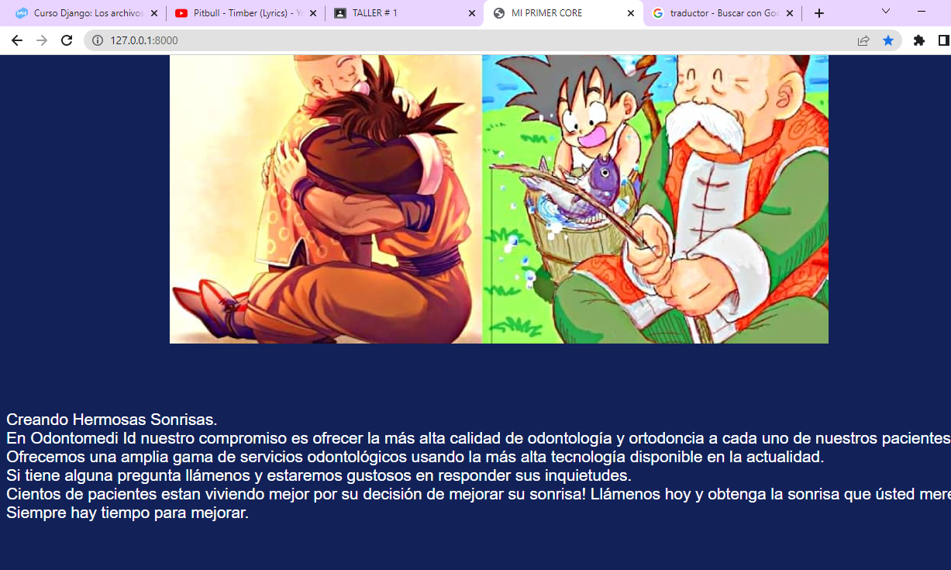
Ingresar información al modelo por el Panel de Administración.

Slide 27
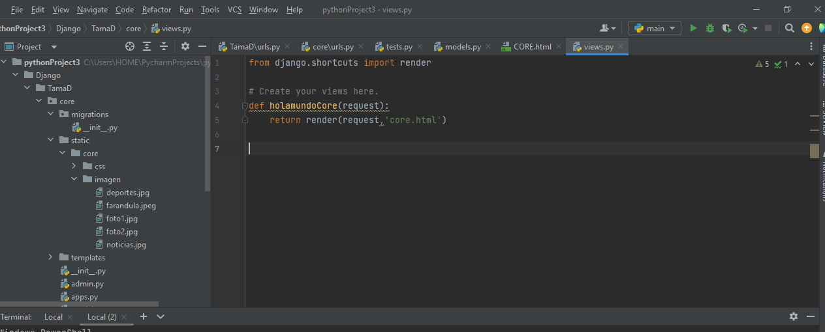
Realizar la consulta de todo lo ingresado en el modelo desde el views.

Slide 28
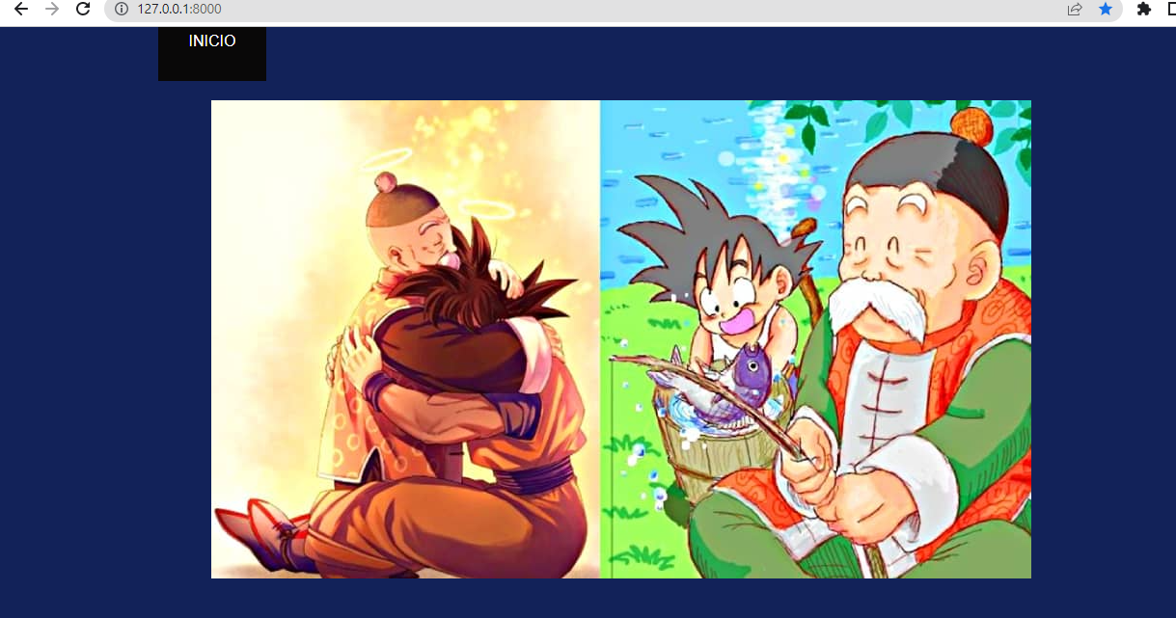
Mostrar los datos guardados en el modelo al HTML hijo.

